Slide 1
Сортировка и фильтрация данных в Excel

Slide 2
Сортировка в Excel
Сортировка данных в Excel – это очень полезный инструмент, который позволяет улучшать восприятие информации, особенно при больших объемах. В данном уроке мы научимся применять сортировку, узнаем основные команды, а также познакомимся с типами сортировки в Excel.
При добавлении данных в Excel очень важно грамотно организовать информацию на рабочем листе. Одним из инструментов, который позволяет сделать это, является сортировка. С помощью сортировки Вы можете сформировать список контактной информации по фамилии, расположить содержимое таблицы в алфавитном порядке или же в порядке убывания.

Slide 3
Типы сортировки в Excel
Сортировка листа (таблицы) систематизирует все данные по одному столбцу. При применении сортировки к листу связанная информация в каждой строке сортируется совместно. В следующем примере столбец Contact name (столбец А) отсортирован в алфавитном порядке.
Сортировка диапазона упорядочивает данные в диапазоне ячеек. Такая сортировка может быть полезной при работе с листами Excel, содержащими несколько таблиц с информацией, расположенных вплотную друг к другу. Сортировка, примененная к диапазону, не затрагивает другие данные на листе.

Slide 4
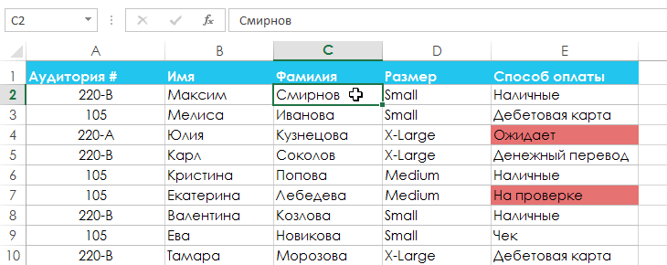
Как сделать сортировку листа (таблицы, списка) в Excel
В следующем примере мы отсортируем форму заказа футболок по Фамилиям (Столбец С) и расположим их в алфавитном порядке.
1. Выделите ячейку в столбце, по которому необходимо выполнить сортировку. В нашем примере мы выделим ячейку C2.

Slide 5
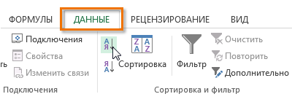
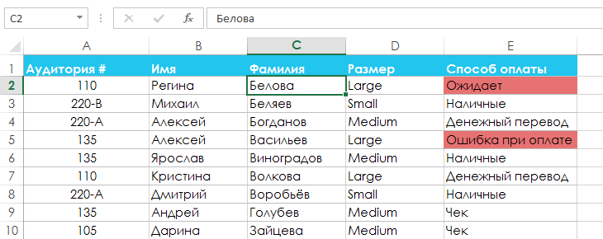
Как сделать сортировку листа (таблицы, списка) в Excel
2. Откройте вкладку Данные на Ленте, затем нажмите команду Сортировка от А до Я, чтобы отсортировать по возрастанию, или команду Сортировка от Я до А, чтобы отсортировать по убыванию. В нашем примере мы выберем команду Сортировка от А до Я.
3. Таблица будет отсортирована по выбранному столбцу, т.е. по фамилии.

Slide 6
Фильтр в Excel – основные сведения
Фильтрация данных в Excel позволяет отобразить среди большого объема информации только ту, что Вам в данный момент необходима. Например, имея перед собой многотысячный список товаров крупного гипермаркета, Вы можете выделить из него только шампуни или крема, а остальное временно скрыть. В этом уроке мы научимся применять фильтры к спискам в Excel, задавать фильтрацию сразу по нескольким столбцам, а также удалять фильтры.
Если Ваша таблица содержит большой объем данных, могут возникнуть затруднения при поиске нужной информации. Фильтры используются для того, чтобы сузить количество данных, отображаемых на листе Excel, позволяя видеть только нужную информацию.

Slide 7
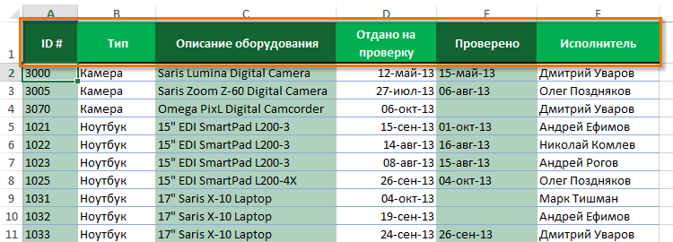
Применение фильтра в Excel
В следующем примере мы применим фильтр к журналу учета эксплуатации оборудования, чтобы отобразить только ноутбуки и планшеты, доступные для проверки.
1. Выделите любую ячейку в таблице, например, ячейку A2.
Чтобы фильтрация в Excel работала корректно, лист должен содержать строку заголовка, которая используется для задания имени каждого столбца. В следующем примере данные на листе организованы в виде столбцов с заголовками в строке 1: ID #, Тип, Описание оборудования и т.д.

Slide 8
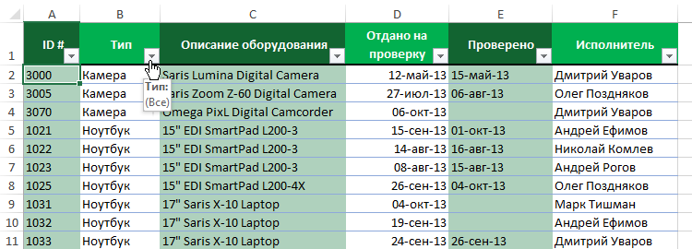
Применение фильтра в Excel
2. Откройте вкладку Данные, затем нажмите команду Фильтр.
3. В заголовках каждого столбца появятся кнопки со стрелкой.
4. Нажмите на такую кнопку в столбце, который необходимо отфильтровать. В нашем случае мы применим фильтр к столбцу В, чтобы увидеть только нужные типы оборудования.

Slide 9
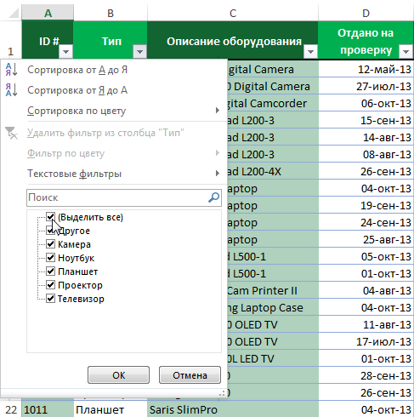
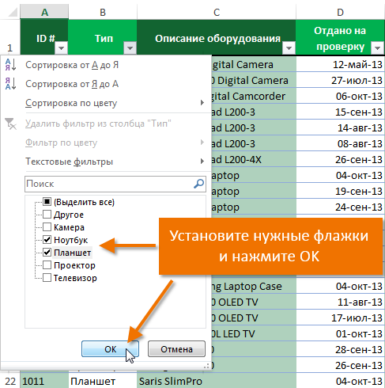
Применение фильтра в Excel
5. Появится меню фильтра.
6. Снимите флажок Выделить все, чтобы быстро снять выделение со всех пунктов.
7. Установите флажки для тех типов оборудования, которые необходимо оставить в таблице, затем нажмите OK. В нашем примере мы выберем Ноутбуки и Планшеты, чтобы видеть только эти типы оборудования.

Slide 10
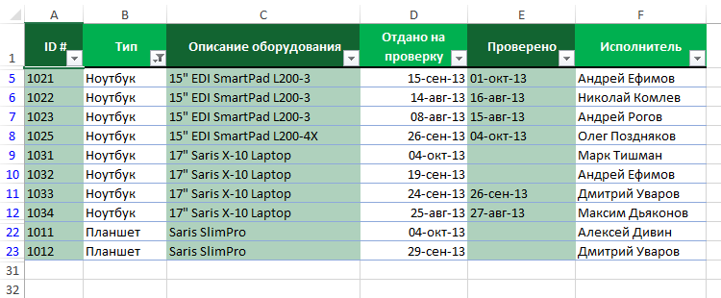
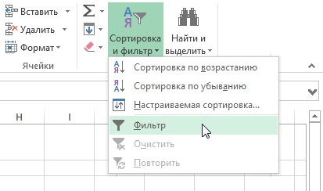
Применение фильтра в Excel
8. Таблица с данными будет отфильтрована, временно скрыв все содержимое, не соответствующее критерию. В нашем примере только ноутбуки и планшеты остались видимыми.
Фильтрацию можно также применить, выбрав команду
Сортировка и фильтр на вкладке Главная.

